Slide 1
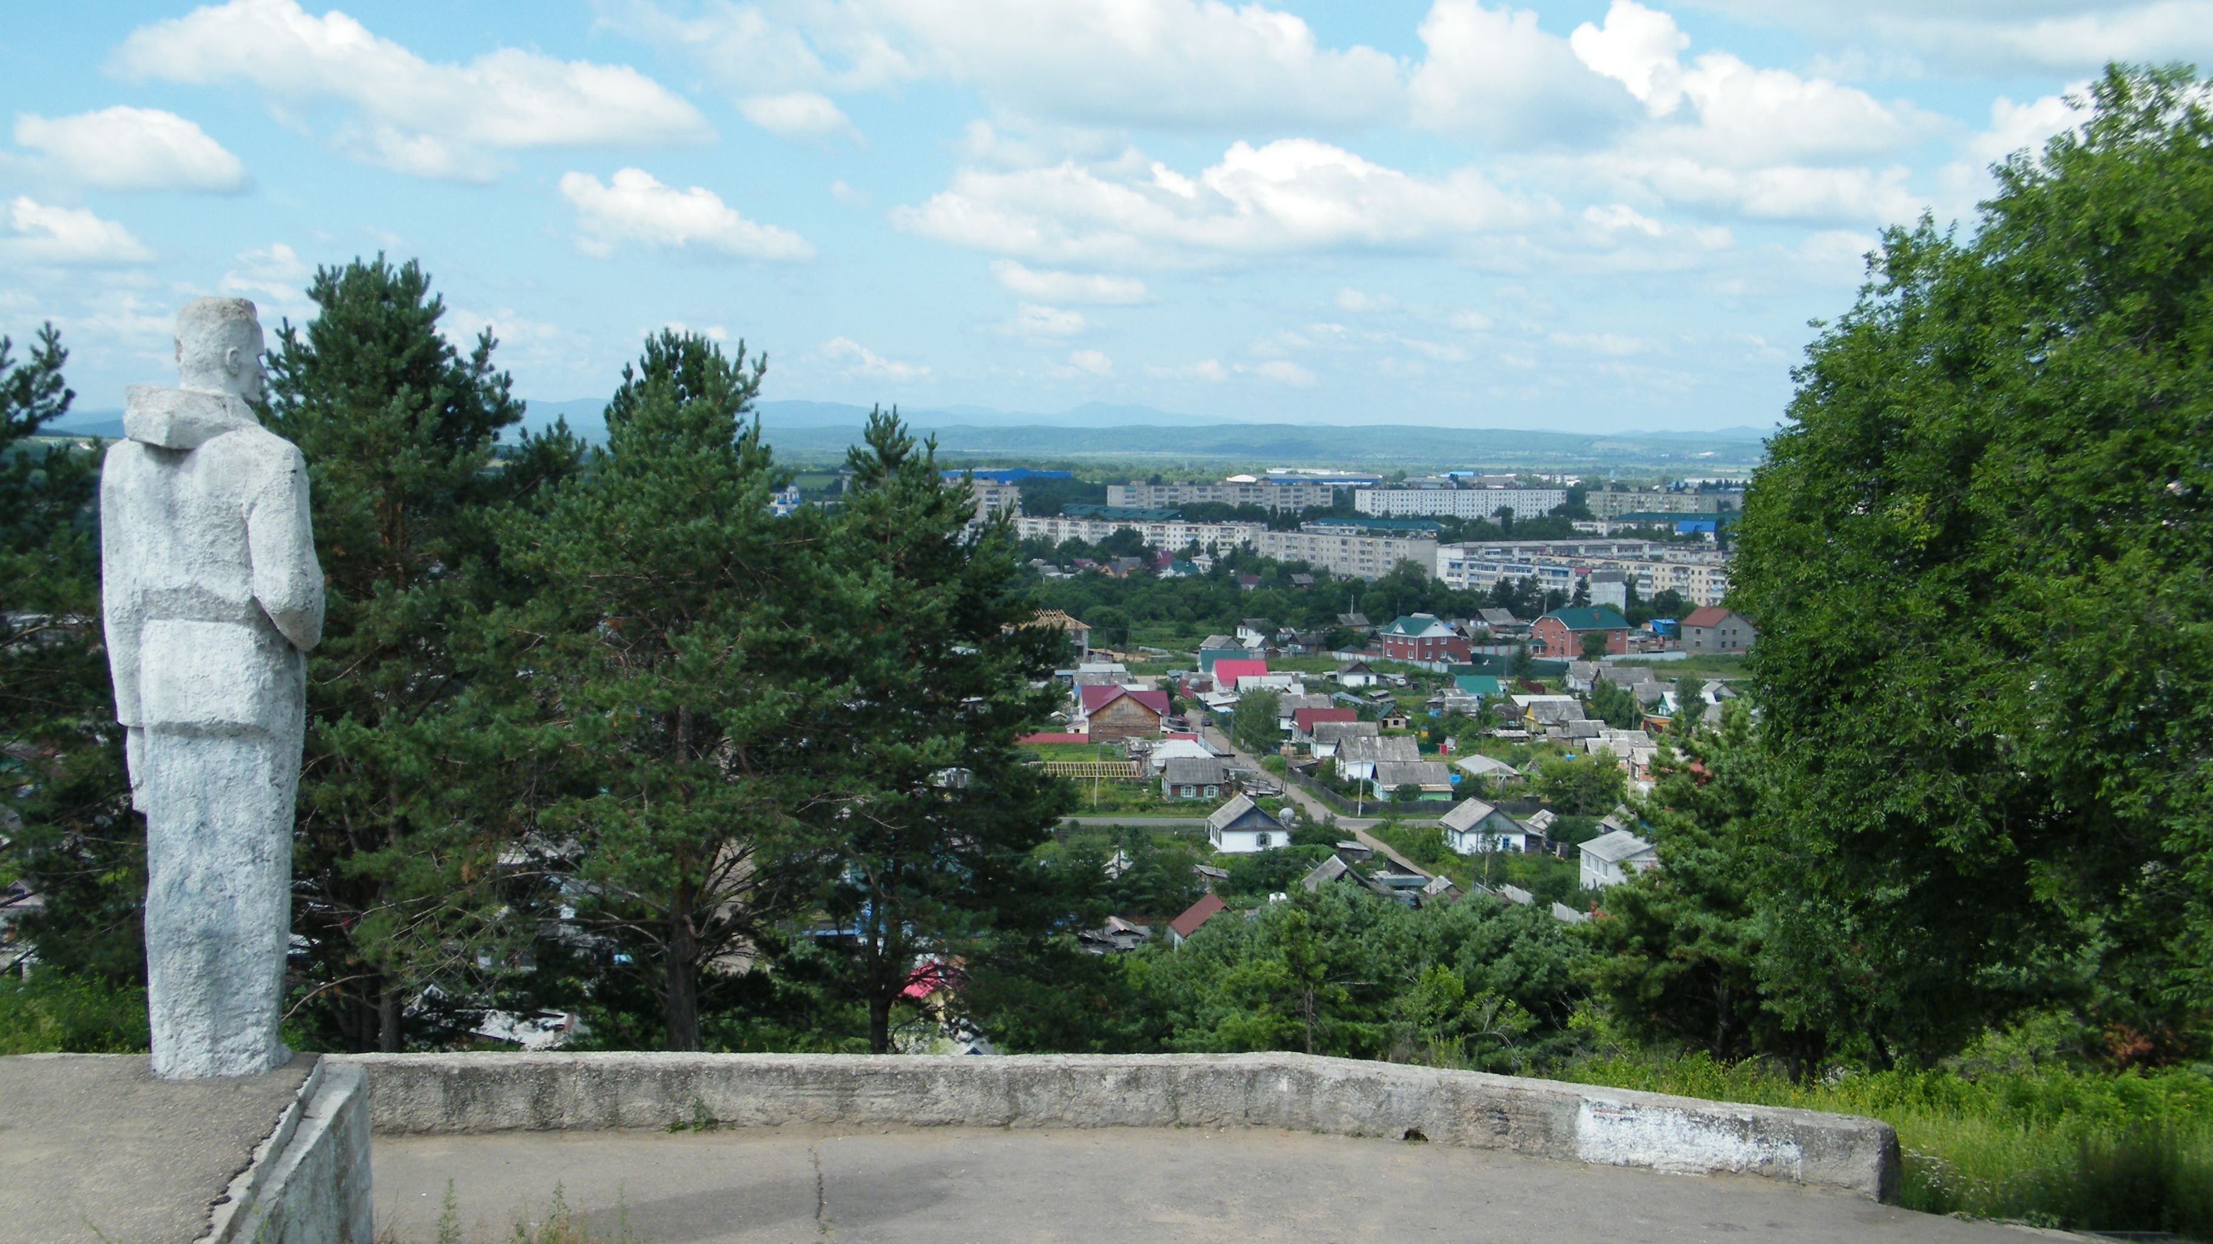
Инструкция Выдача разрешения на использование земель или земельных участков, находящихся в ведении или в собственности Арсеньевского городского округа, без предоставления земельных участков и установления сервитутов
АДМИНИСТРАЦИЯ АРСЕНЬЕВСКОГО ГОРОДСКОГО ОКРУГА
УПРАВЛЕНИЕ ИМУЩЕСТВЕННЫХ ОТНОШЕНИЙ
Управление имущественных отношений администрации Арсеньевского городского округа

Slide 2
ШАГ 1 Ознакомление с перечнем документов,
ШАГ 3 Подача документов и получение услуги:
необходимых для предоставления муниципальной услуги, которые заявитель должен представить самостоятельно:
на официальном сайте администрации Арсеньевского городского округа http://ars.town/ в разделе «Реестр муниципальных услуг».
в Арсеньевском отделении г. Арсеньев краевого ГАУ Приморского края "МФЦ":
Приморский край, г. Арсеньев, ул. Октябрьская, 28/2;
справочный телефон: 8 (423) 201-01-56
Управление имущественных отношений администрации Арсеньевского городского округа: г. Арсеньев, ул. Ленинская, 8;
Арсеньевское отделение г. Арсеньев краевого ГАУ Приморского края "МФЦ"
ШАГ 4 Рассмотрение документов:
Управление принимает решение о выдаче или об отказе в выдаче разрешения в течение 25 дней со дня поступления заявления и в течение 3 рабочих дней со дня принятия указанного решения направляется заявителю (представителю заявителя) заказным письмом с приложением представленных им документов.
Управление принимает решение о выдаче или об отказе в выдаче разрешения на размещение объектов электропередачи классом напряжения до 35 кВ, а также вязанных с ними трансформаторных подстанций, распределительных пунктов и иного предназначенного для осуществления передачи электроэнергии оборудования, для размещения которых не требуется разрешения на строительство, водопроводы и водоводы всех видов, для размещения которых не требуется разрешение на строительство, линейные сооружения канализации (в том числе ливневой) и водоотведения, для размещения которых не требуется разрешения на строительство, тепловые сети всех видов, включая сети горячего водоснабжения, для размещения которых не требуется разрешения на строительство, в течении 10 дней со дня поступления заявления и прилагаемых к нему документов.
ШАГ 2 Сбор пакета документов:
заявление;
копию документа, удостоверяющего личность заявителя (представителя заявителя) в случае, если заявление подается представителем заявителя;
копию документа, подтверждающего полномочия представителя заявителя в случае, если заявление подается представителем заявителя;
схема границ предполагаемых к использованию земель или части земельного участка на кадастровом плане территории с указанием координат характерных точек границ территории - в случае, если планируется использовать земли или часть земельного участка (с использованием системы координат, применяемой при ведении Единого государственного реестра недвижимости);
согласие на обработку персональных данных, указанных в представленной документации, в соответствии с Постановлением Администрации Приморского края от 09.09.2015 № 336-па "Об утверждении Порядка и условий размещения объектов на землях или земельных участках, находящихся в государственной или муниципальной собственности, без предоставления земельных участков и установления сервитутов на территории Приморского края";
пояснительная записка по обоснованию площади земель, земельного участка или его части, включая технические характеристики объектов, указанных в Перечне, требования (отсутствие требований) к их установке (размещению) и охранным зонам объекта в соответствии с Постановлением Администрации Приморского края от 09.09.2015 № 336-па "Об утверждении Порядка и условий размещения объектов на землях или земельных участках, находящихся в государственной или муниципальной собственности, без предоставления земельных участков и установления сервитутов на территории Приморского края";
заверенный перевод на русский язык документов о государственной регистрации юридического лица в соответствии с законодательством иностранного государства в случае, если заявителем является иностранное юридическое лицо.
ШАГ 5 Принятие решения:
Управление имущественных отношений администрации Арсеньевского городского округа по истечении срока рассмотрения заявления принимает :
✓ разрешение в форме постановления Управления на использование земель или земельного участка, находящихся в муниципальной собственности, без предоставления земельных участков и установления сервитутов;
✓ решение об отказе в выдаче разрешения на использование земель или земельного участка, находящихся в муниципальной собственности, без предоставления земельных участков и установления сервитутов.

